Slide 1


MEDIA MENGAJAR
Pendidikan Pancasila dan Kewarganegaraan
Kelompok Wajib
Untuk SMA/MA Kelas XI

Slide 2

Tujuan Pembelajaran
menghargai hak asasi manusia berdasarkan perspektif Pancasila sebagai anugerah Tuhan Yang Maha Esa;
bersikap peduli terhadap hak asasi manusia berdasarkan perspektif Pancasila dalam kehidupan berbangsa dan bernegara;
menganalisis pelanggaran hak asasi manusia dalam perspektif Pancasila dalam kehidupan berbangsa dan bernegara; dan
menyajikan hasil analisis pelanggaran hak asasi manusia dalam perspektif Pancasila dalam kehidupan berbangsa dan bernegara.
BAB 1
HAK ASASI MANUSIA
Sumber: flickr.com

Slide 3
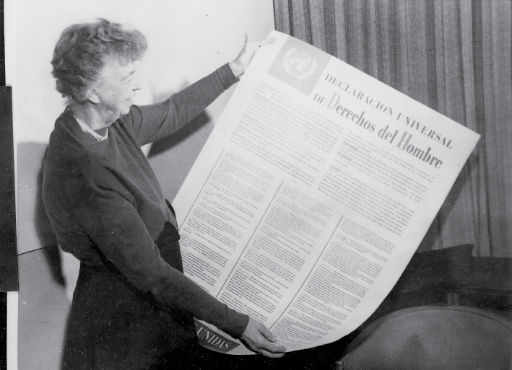
Amatilah gambar berikut:
Buatlah lima pertanyaan berkaitan dengan penyusunan Pernyataan Umum tentang Hak Asasi Manusia (Universal Declaration of Human Rights) oleh PBB dan pelanggaran hak asasi manusia.
Sumber: wikipedia.org

Slide 4
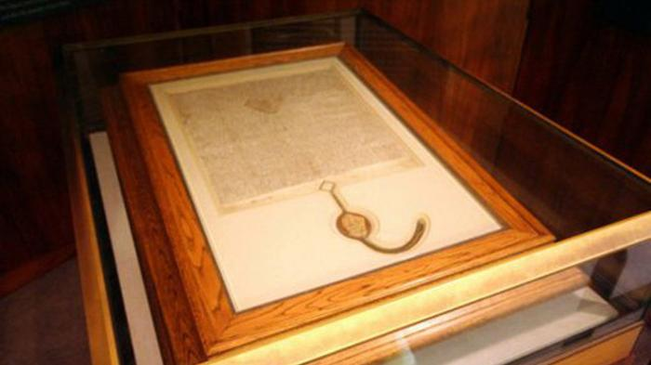
Konsep Hak dan Kewajiban Asasi Manusia
Ⓐ
Hak asasi manusia lahir tidak terlepas dari sejarah penindasan dan perlakuan sewenang-wenang pihak penguasa kepada rakyat atau bawahannya.
Sumber: wikipedia.org

Slide 5

Konsep Hak dan Kewajiban Asasi Manusia
Ⓐ
Perkembangan pemikiran dan pengaturan HAM di Indonesia dibagi ke dalam periode yaitu:
Periode sebelum kemerdekaan (kemunculan berbagai organisasi pergerakan nasional)
Periode sesudah kemerdekaan
Sumber: freepik.com

Slide 6

Konsep Hak dan Kewajiban Asasi Manusia
Ⓐ
Legitimasi hak asasi manusia di Indonesia secara formal tercantum dalam UUD NRI tahun 1945 dan Maklumat Pemerintah 3 November 1945.
Sumber: freepik.com

Slide 7

Konsep Hak dan Kewajiban Asasi Manusia
Ⓐ
Pada periode 1945–1959, Indonesia ikut serta menandatangani dan mengesahkan (meratifikasi) dua konvensi HAM internasional, yaitu Konvensi Geneva dan Konvensi tentang Hak Politik Perempuan
Sumber: flickr.com

Slide 8
Konsep Hak dan Kewajiban Asasi Manusia
Ⓐ
Terdapat pula Rencana Aksi Nasional Hak-Hak Asasi Manusia. RANHAM adalah dokumen yang memuat sasaran, strategi, dan fokus kegiatan prioritas rencana aksi nasional hak asasi manusia Indonesia.
Sumber: ham.go.id

Slide 9
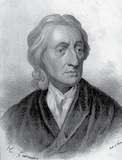
Konsep Hak dan
Kewajiban Asasi Manusia
Ⓐ
Manusia memiliki hak kodrati yang meliputi hak hidup (the right to life), hak untuk merdeka (the right to liberty), dan hak memperoleh/memiliki kekayaan (the right to property).
Sumber: commons.wikimedia.org

Slide 10
Konsep Hak dan Kewajiban Asasi Manusia
Ⓐ
Macam-macam hak asasi
manusia mencakup
hak asasi pribadi
hak asasi politik
hak asasi ekonomi
hak asasi hukum
hak asasi sosial dan
budaya
hak asasi dalam tata cara
peradilan dan perlindungan

Slide 11
Konsep Hak dan Kewajiban Asasi Manusia
Ⓐ
Ciri-Ciri Khusus Hak Asasi Manusia
Hakiki
Universal
Permanen atau tidak dapat
dicabut
Tidak dapat dibagi

Slide 12

Konsep Hak dan Kewajiban Asasi Manusia
Ⓐ
Hak dan kewajiban merupakan dua hal yang saling berkaitan. Contohnya, seorang pelajar akan mendapatkan haknya, yaitu ilmu pengetahuan setelah ia menjalankan kewajibannya, yaitu belajar dengan sungguh-sungguh.
Sumber: flickr.com

Slide 13
Substansi Hak dan Kewajiban Asasi Manusia dalam Pancasila
B
B
Sebagai ideologi negara, Pancasila mengandung nilainilai, yaitu nilai dasar, nilai instrumental, dan nilai praksis
Sumber: freepik.com

Slide 14

Substansi Hak dan Kewajiban Asasi Manusia dalam Pancasila
B
Nilai-nilai dasar dari Pancasila adalah sebagai berikut.
Ketuhanan Yang Maha Esa
Kemanusiaan Yang Adil dan Beradab
Persatuan Indonesia
Kerakyataan yang dipimpin oleh Hikmat Kebijaksanaan dalam Permusyawaratan/Perwakilan,
Keadilan Sosial bagi Seluruh Rakyat Indonesia
Sumber : en.wikipedia.org

Slide 15
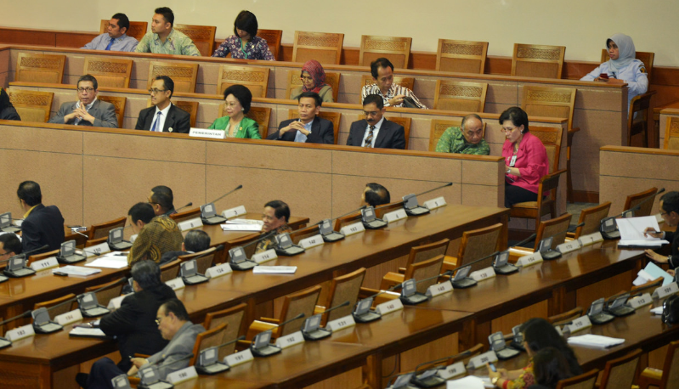
Substansi Hak dan Kewajiban Asasi Manusia dalam Pancasila
B
Perwujudan nilai instrumental umumnya berbentuk peraturan, mulai dari undang-undang dasar hingga peraturan daerah.
Sumber: flickr.com

Slide 16
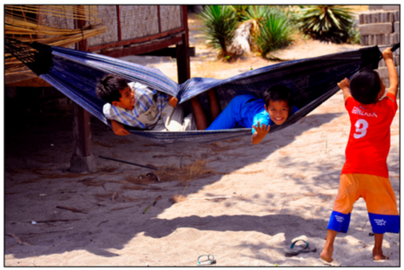
Substansi Hak dan Kewajiban Asasi Manusia dalam Pancasila
B
Nilai praksis terwujud pada penerapan nilai-nilai Pancasila, baik secara tertulis maupun tidak tertulis.
Sumber: flickr.com

Slide 17
C
Kasus Pelanggaran Hak Asasi Manusia
Taukah kamu apa yang dimaksud dengan pelanggaran HAM?

Slide 18

C
Kasus Pelanggaran Hak Asasi Manusia
Pelanggaran HAM meliputi pelanggaran hak asasi manusia yang dapat bersifat kejahatan biasa (ordinary crimes) dan kejahatan luar biasa (extraordinary crimes).
Sumber: flickr.com

Slide 19
C
Kasus Pelanggaran Hak Asasi Manusia
Faktor penyebab pelanggaran HAM yang berasal dari dalam diri seseorang adalah:
Tidak seimbangnya pelaksanaan hak asasi dan kewajiban asasi.
Belum adanya kesepahaman dan kesamaan mengenai konsep HAM.
Sikap individualism
Kurangnya kesadaran tentang Hak Asasi Manusia
Rendahnya sikap toleransi
Sumber: freepik.com

Slide 20
C
Kasus Pelanggaran Hak Asasi Manusia
Faktor penyebab pelanggaran HAM yang berasal dari luar diri seseorang adalah:
Lemahnya dan kurang berfungsinya lembaga-lembaga penegak hukum.
Penyalahgunaan kekuasaan
Penyalahgunaan kemajuan teknologi
Sumber: shutterstock.com

Slide 21

C
Kasus Pelanggaran Hak Asasi Manusia
Kasus Pelanggaran Hak Asasi Manusia di Indonesia
Peristiwa Tanjung Priok (1984)
Peristiwa Aceh (1990–1998)
Kasus terbunuhnya Marsinah (1993)
Kasus terbunuhnya wartawan Udin (1996)
Tragedi Trisakti dan Semanggi tahun 1998
Peristiwa kekerasan di Timor Timur pascajajak pendapat (1999)
Sumber: flickr.com

Slide 22
D
Upaya Penegakan Hak Asasi Manusia
Pasal 28I Ayat (4) UUD NRI Tahun 1945 menyatakan bahwa perlindungan, pemajuan, penegakan, dan pemenuhan HAM adalah tanggung jawab negara, terutama pemerintah.
Sumber: shutterstock.com

Slide 23
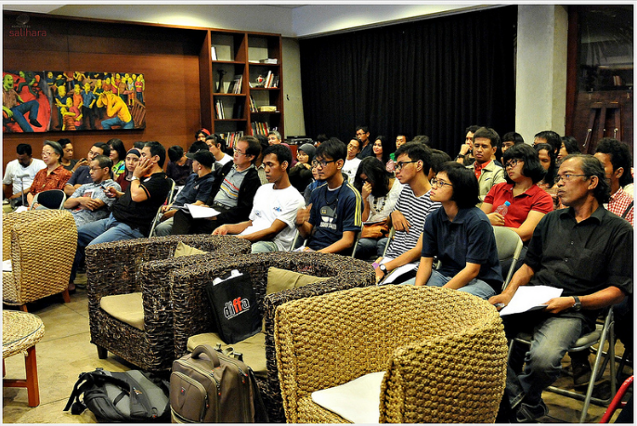
D
Upaya Penegakan Hak Asasi Manusia
Kewajiban dan tanggung jawab negara terhadap HAM antara lain:
Kewajiban untuk menghormati (the obligation to respect) hak asasi manusia.
Kewajiban untuk melindungi (the obligation to protect) hak asasi manusia.
Kewajiban untuk memenuhi (the obligation to fulfill) hak asasi manusia.
Kewajiban untuk memajukan/mengembangkan/ meningkatkan (the obligation to promote) hak asasi manusia
Sumber: komnasham.go.id

Slide 24
D
Upaya Penegakan Hak Asasi Manusia
Upaya penyelesaian penegakan terhadap kasus pelanggaran HAM bergantung pada kondisi pelanggaran. Apabila termasuk dalam pelanggaran kategori berat, penyelesaiannya melalui Peradilan HAM. Namun, apabila pelanggaran merupakan kategori ringan atau biasa, penyelesaiannya melalui peradilan umum.
Sumber: komnasham.go.id

Slide 25

D
Upaya Penegakan Hak Asasi Manusia
Adapun proses penyelesaian kasus pelanggaran berat HAM
menurut UU Nomor 26 Tahun 2000 adalah sebagai berikut.
Penyelidikan dilakukan oleh Komnas HAM,
Penyidikan yang dilakukan oleh Jaksa Agung
Penuntutan
Pemeriksaan di pengadilan
Sumber: flickr.com

